Slide 1
/02
会展类客户满意度

Slide 2
会展客户——展览活动主（承）办
指标 | 满意度 | 重要性
展览主承办 | 9.78 | 9.84
指标 | 满意度 | 重要性
会展服务 | 9.89 | 9.94
销售经理服务态度 | 10 | 10
销售经理业务能力 | 9.88 | 10
现场对接协调沟通 | 9.75 | 10
现场对接服务效率 | 9.88 | 10
工作人员仪容仪表 | 10 | 9.89
工作人员服务态度 | 10 | 9.89
工作人员业务技能 | 9.89 | 10
报馆流程及服务 | 9.75 | 9.88
现场布置与搭建 | 9.88 | 10
在线服务渠道便捷 | 9.75 | 9.75
撤展服务 | 9.88 | 10
展后回访 | 10 | 9.88
整体协调和配合 | 9.88 | 10
服务响应及时性 | 10 | 9.88
设备租赁 | 9.88 | 10
指标 | 满意度 | 重要性
硬件设施 | 9.73 | 9.96
园区停车方便 | 9.71 | 9.71
交通便利，容易到达 | 9.67 | 10
交通流线 | 9.75 | 10
货运通道 | 9.75 | 10
标识标牌清晰 | 9.56 | 10
设施设备齐全 | 9.67 | 10
展厅使用情况 | 10 | 10
配套服务 | 9.71 | 9.63
餐饮服务 | 8.83 | 9.17
客房服务 | 10 | 9.67
安保服务 | 10 | 9.78
保洁服务 | 10 | 9.89
Notes:
总体判断：展览主承办的体验主要由会展服务支撑，销售及现场服务表现稳定；硬件设施、配套服务相对偏弱，其中标识标牌清晰度和餐饮服务是主要短板。
亮点：展览主承办对会展服务评价突出，销售经理、工作人员及服务响应等多项指标达到10分。
关注点：餐饮服务满意度仅8.83，明显低于其他配套服务；标识标牌清晰度为9.56，停车、到达便利性及设施齐全度亦相对偏低。

Slide 3
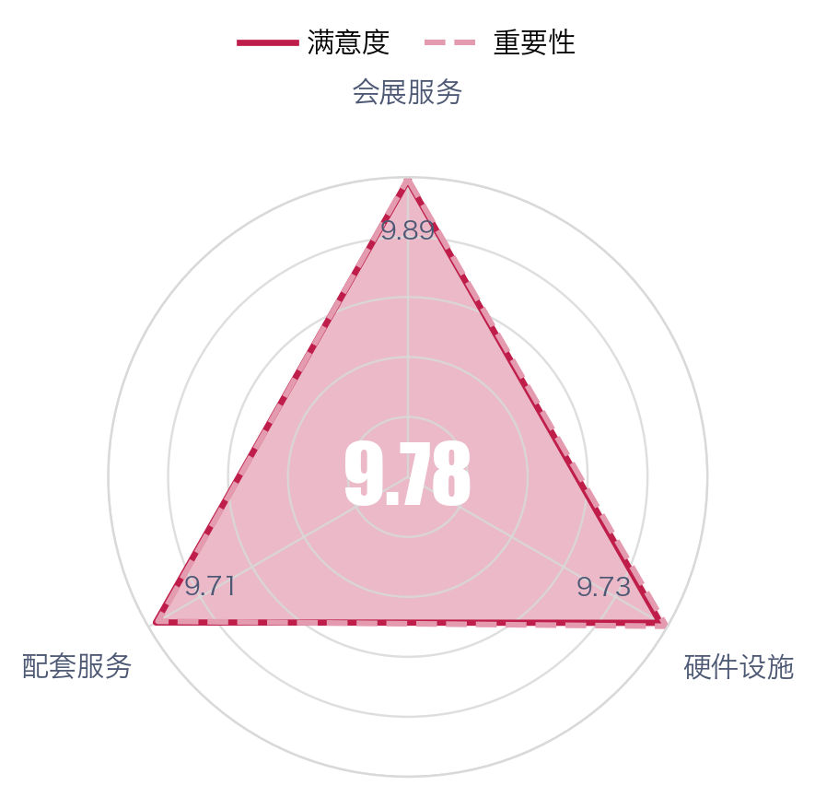
会展客户——展览活动主（承）办
总体判断：展览主承办的体验主要由会展服务支撑，销售及现场服务表现稳定；硬件设施、配套服务相对偏弱，其中标识标牌清晰度和餐饮服务是主要短板。
亮点：展览主承办对会展服务评价突出，销售经理、工作人员及服务响应等多项指标达到10分。
关注点：餐饮服务满意度仅8.83，明显低于其他配套服务；标识标牌清晰度为9.56，停车、到达便利性及设施齐全度亦相对偏低。

Slide 4
会展客户——参展商
指标 | 满意度 | 重要性
参展商 | 9.73 | 9.78
指标 | 满意度 | 重要性
会场服务 | 9.93 | 9.94
工作人员仪容仪表 | 10 | 10
工作人员服务态度 | 10 | 10
工作人员业务技能 | 10 | 10
现场布置与搭建 | 9.7 | 9.75
硬件设施 | 9.43 | 9.51
园区停车方便 | 9.13 | 9.13
交通便利，容易到达 | 9.54 | 9.6
标识标牌清晰 | 9.15 | 9.31
设施设备齐全 | 9.46 | 9.55
展厅使用情况 | 9.3 | 9.44
参展环境 | 10 | 10
配套服务 | 9.83 | 9.89
餐饮服务 | 9.32 | 9.55
客房服务 | 10 | 10
安保服务 | 10 | 10
保洁服务 | 10 | 10
Notes:
总体判断：参展商满意度9.73，会场服务与配套服务构成主要支撑；硬件设施相对偏弱，停车、标识标牌及展厅使用仍有提升空间。
亮点：会场服务9.93，人员服务三项均为10分；客房、安保、保洁服务同为10分。
关注点：硬件设施9.43，园区停车9.13、标识标牌9.15，为参展商体验优化重点。

Slide 5
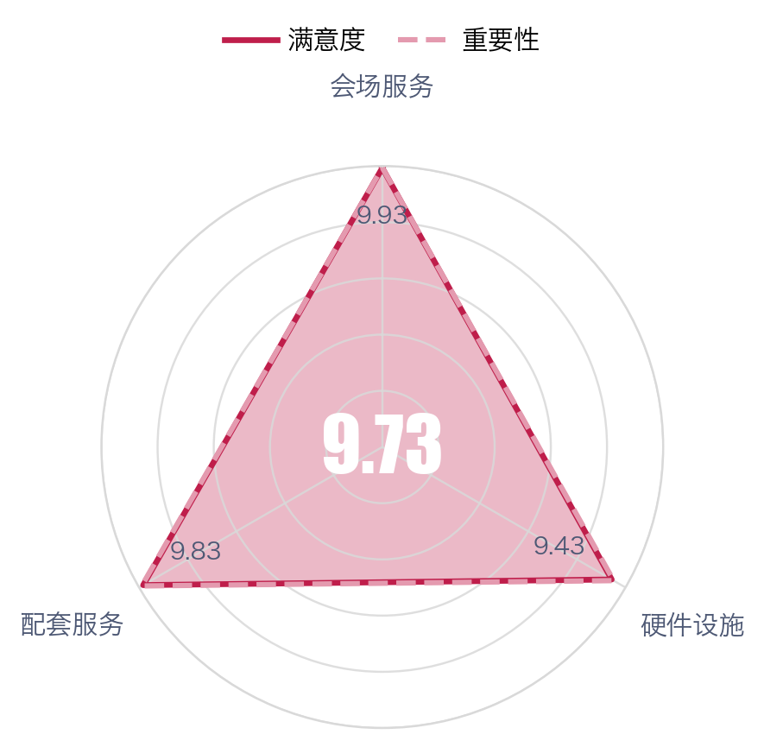
会展客户——参展商
总体判断：参展商满意度9.73，会场服务与配套服务构成主要支撑；硬件设施相对偏弱，停车、标识标牌及展厅使用仍有提升空间。
亮点：会场服务9.93，人员服务三项均为10分；客房、安保、保洁服务同为10分。
关注点：硬件设施9.43，园区停车9.13、标识标牌9.15，为参展商体验优化重点。

Slide 6
会展客户——专业观众
指标 | 满意度 | 重要性
专业观众 | 9.79 | 9.83
指标 | 满意度 | 重要性
会展服务 | 10 | 10
工作人员仪容仪表 | 10 | 10
工作人员服务态度 | 10 | 10
工作人员业务技能 | 10 | 10
接待引导服务 | 10 | 10
硬件设施 | 9.55 | 9.62
展会路线安排 | 9.26 | 9.32
园区停车方便 | 9.5 | 9.5
交通便利，容易到达 | 9.56 | 9.66
标识标牌清晰 | 9.38 | 9.5
设施设备齐全 | 9.7 | 9.75
展厅使用情况 | 9.49 | 9.66
参展环境 | 9.93 | 9.94
配套服务 | 9.83 | 9.88
餐饮服务 | 9.5 | 9.5
客房服务 |  | 10
安保服务 | 10 | 10
保洁服务 | 10 | 10
Notes:
总体判断：专业观众满意度9.79，体验主要由会展服务和配套服务支撑；硬件设施相对偏弱，展会路线安排、标识标牌清晰度仍有提升空间。
亮点：工作人员服务与安保、保洁服务均获满分评价，参展环境满意度达9.93。
关注点：优先优化展馆及园区动线、导视标识和到达指引，提升专业观众现场通行效率。

Slide 7

会展客户——专业观众
总体判断：专业观众满意度9.79，体验主要由会展服务和配套服务支撑；硬件设施相对偏弱，展会路线安排、标识标牌清晰度仍有提升空间。
亮点：工作人员服务与安保、保洁服务均获满分评价，参展环境满意度达9.93。
关注点：优先优化展馆及园区动线、导视标识和到达指引，提升专业观众现场通行效率。

Slide 8
会展客户——会展服务商
指标 | 满意度 | 重要性
会展服务商 | 9.87 | 9.74
指标 | 满意度 | 重要性
会展服务 | 9.96 | 9.93
现场对接协调沟通 | 10 | 10
现场对接服务效率 | 9.78 | 10
工作人员仪容仪表 | 10 | 9.67
工作人员服务态度 | 10 | 10
工作人员业务技能 | 10 | 10
现场布置与搭建 | 10 | 10
报馆流程及服务 | 9.89 | 9.78
在线服务渠道便捷 | 10 | 9.8
工程设备服务 | 10 | 10
整体协调和配合 | 10 | 10
服务响应及时性 | 9.89 | 10
撤展服务 | 9.89 | 9.89
展后回访 | 10 | 10
指标 | 满意度 | 重要性
硬件设施 | 9.84 | 9.96
交通便利，容易到达 | 10 | 10
标识标牌清晰 | 9.67 | 10
交通流线 | 9.78 | 10
园区停车便利 | 9.89 | 10
货运通道 | 9.78 | 10
快递物流 | 10 | 10
休息空间 | 9.71 | 9.71
设施设备齐全 | 9.89 | 10
配套服务 | 10 | 9.72
餐饮服务 | 10 | 9.5
安保服务 | 10 | 9.78
保洁服务 | 10 | 9.89
智慧场馆 | 9.67 | 9.34
室内导航系统 | 10 | 10
杭州国博APP | 9.33 | 8.67
Notes:
总体判断：会展服务商体验主要由会展服务和配套服务支撑，现场协同、执行与保障环节得分很高；相对偏弱集中在硬件衔接和智慧场馆。
亮点：会展服务、配套服务均接近满分，现场对接、搭建、回访以及餐饮、安保、保洁表现稳定。
关注点：标识、流线、货运通道和休息空间仍有提升空间，杭州国博APP得分偏低，数字化使用体验需优先补强。

Slide 9
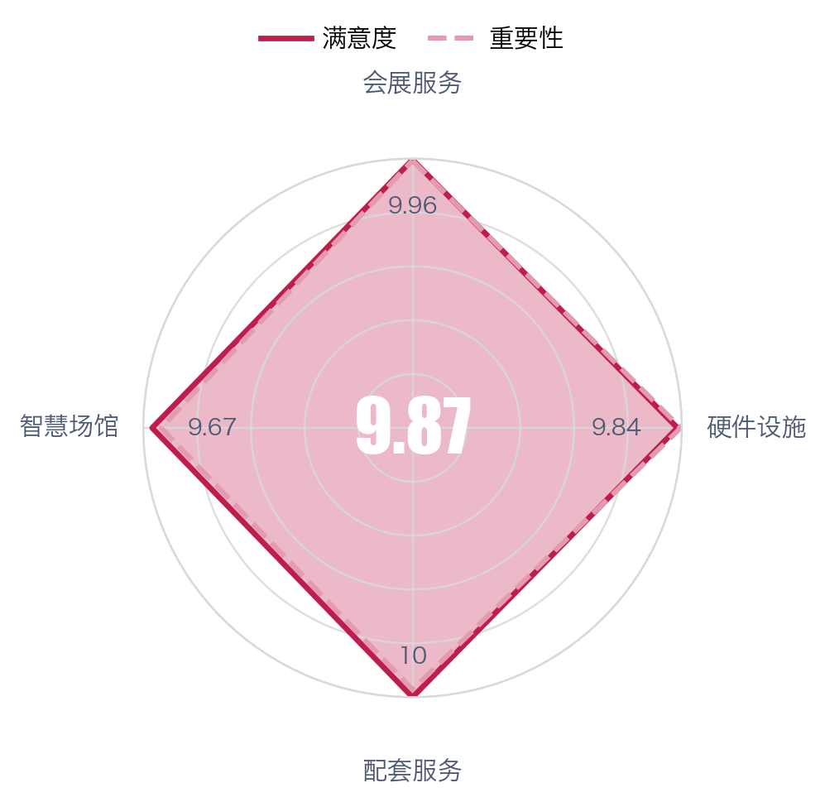
会展客户——会展服务商
总体判断：会展服务商体验主要由会展服务和配套服务支撑，现场协同、执行与保障环节得分很高；相对偏弱集中在硬件衔接和智慧场馆。
亮点：会展服务、配套服务均接近满分，现场对接、搭建、回访以及餐饮、安保、保洁表现稳定。
关注点：标识、流线、货运通道和休息空间仍有提升空间，杭州国博APP得分偏低，数字化使用体验需优先补强。

Slide 10
会展客户——会议活动主（承）办
指标 | 满意度 | 重要性
会议主承办 | 9.56 | 9.88
指标 | 满意度 | 重要性
会展服务 | 9.82 | 9.95
销售经理服务态度 | 10 | 10
销售经理业务能力 | 10 | 10
现场对接协调沟通 | 10 | 10
现场对接服务效率 | 9.6 | 9.8
工作人员仪容仪表 | 10 | 9.8
工作人员服务态度 | 10 | 10
工作人员业务技能 | 10 | 10
现场布置与搭建 | 9.8 | 10
茶歇服务与品质 | 10 | 10
在线服务渠道便捷 | 9.5 | 10
报馆流程及服务 | 9.25 | 9.75
工程设施设备 | 9.6 | 10
撤会服务 | 10 | 9.8
会后回访 | 10 | 10
整体协调和配合 | 9.8 | 10
服务响应及时性 | 9.6 | 10
指标 | 满意度 | 重要性
硬件设施 | 9.37 | 9.95
交通便利，容易到达 | 8.4 | 10
标识标牌清晰 | 9 | 10
会议厅室匹配性，方便性 | 10 | 10
设施设备齐全 | 9.2 | 10
休息空间 | 10 | 9.6
园区停车方便 | 9.75 | 10
AV效果 | 10 | 10
交通流线 | 8.6 | 10
配套服务 | 9.5 | 9.75
餐饮服务 | 8 | 9
客房服务 | 10 | 10
安保服务 | 10 | 10
保洁服务 | 10 | 10
Notes:
总体判断：会议主承办满意度9.56，体验主要由会展服务支撑，销售对接、现场沟通、茶歇及会后回访表现稳定；硬件设施和配套服务相对偏弱。
关注点：交通便利与交通流线得分偏低，餐饮服务也明显弱于其他项，报馆流程、在线服务渠道和设施设备仍有提升空间。

Slide 11
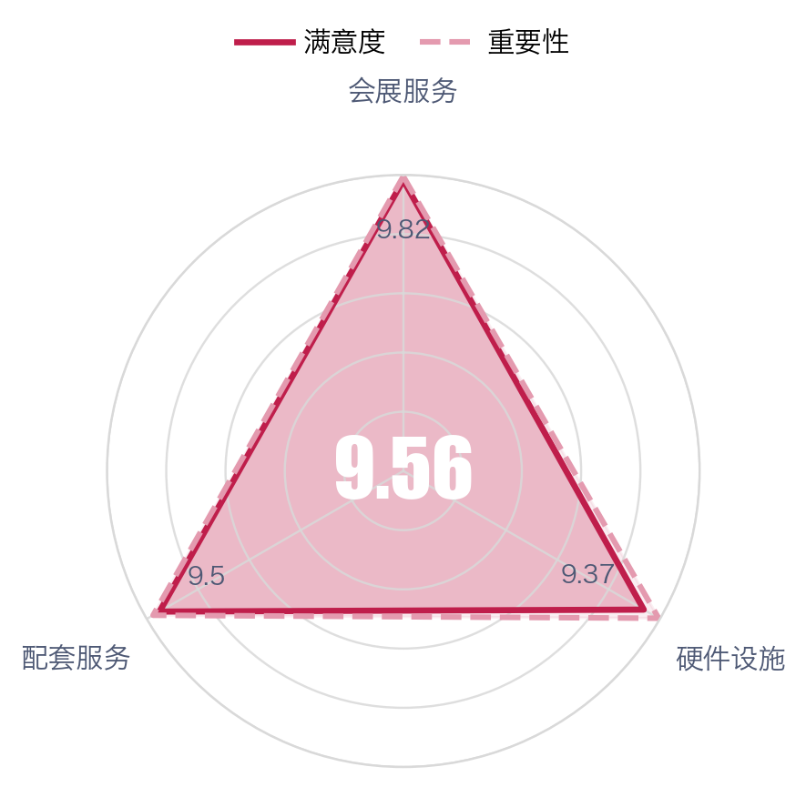
会展客户——会议活动主（承）办
总体判断：会议主承办满意度9.56，体验主要由会展服务支撑，销售对接、现场沟通、茶歇及会后回访表现稳定；硬件设施和配套服务相对偏弱。
关注点：交通便利与交通流线得分偏低，餐饮服务也明显弱于其他项，报馆流程、在线服务渠道和设施设备仍有提升空间。

Slide 12
会展客户——参会客户
指标 | 满意度 | 重要性
参会人员 | 9.83 | 9.87
指标 | 满意度 | 重要性
会展服务 | 10 | 10
工作人员仪容仪表 | 10 | 10
工作人员业务技能 | 10 | 10
工作人员服务态度 | 10 | 10
茶歇服务品质 | 10 | 10
指标 | 满意度 | 重要性
硬件设施 | 9.64 | 9.72
交通便利，容易到达 | 9.6 | 9.7
标识标牌清晰 | 9.26 | 9.45
会议厅室匹配性，方便性 | 9.5 | 9.65
设施设备齐全 | 9.5 | 9.64
休息空间 | 9.91 | 9.93
园区停车方便 | 9.35 | 9.39
AV效果 | 10 | 10
参会环境 | 9.98 | 9.98
配套服务 | 9.85 | 9.89
餐饮服务 | 9.54 | 9.54
客房服务 |  | 10
安保服务 | 10 | 10
保洁服务 | 10 | 10
Notes:
总体判断：参会人员满意度9.83，体验基础扎实，主要由会展服务满分和配套服务高分支撑；硬件设施相对偏弱，短板集中在标识标牌、停车和会议厅室匹配性。
亮点：工作人员仪容仪表、业务技能、服务态度及茶歇服务均为满分，安保、保洁、AV效果和参会环境也表现突出。
关注点：标识标牌、园区停车、餐饮服务及交通便利度仍有提升空间，需优先优化到达、导引和间歇用餐体验。

Slide 13
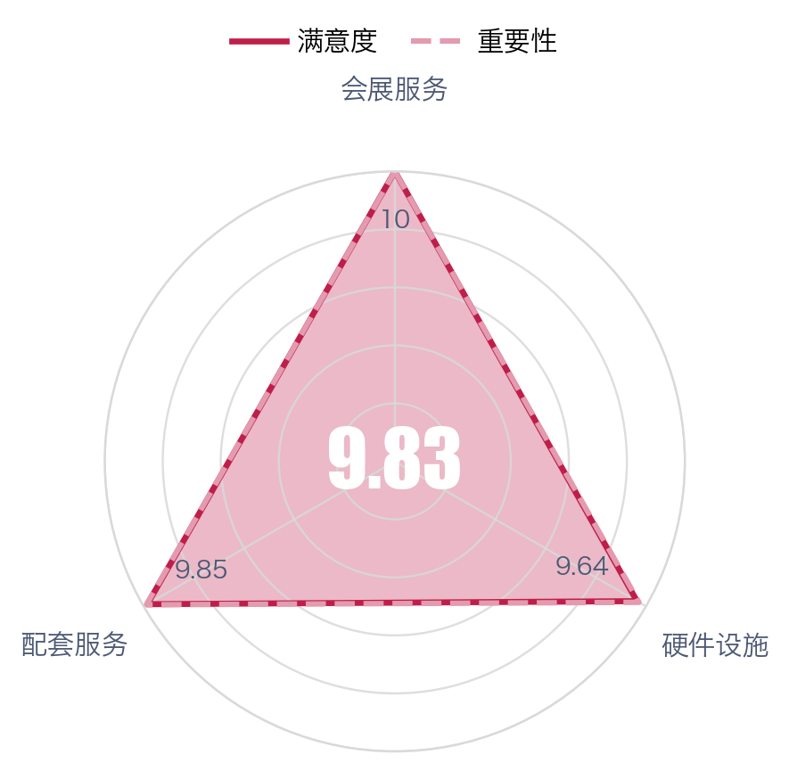
会展客户——参会客户
总体判断：参会人员满意度9.83，体验基础扎实，主要由会展服务满分和配套服务高分支撑；硬件设施相对偏弱，短板集中在标识标牌、停车和会议厅室匹配性。
亮点：工作人员仪容仪表、业务技能、服务态度及茶歇服务均为满分，安保、保洁、AV效果和参会环境也表现突出。
关注点：标识标牌、园区停车、餐饮服务及交通便利度仍有提升空间，需优先优化到达、导引和间歇用餐体验。

Slide 14
/03
餐饮类客户满意度

Slide 15
餐饮客户——商务简餐
指标 | 满意度 | 重要性
商务简餐 | 9.76 | 9.92
指标 | 满意度 | 重要性
餐饮服务 | 9.95 | 9.92
菜品温度 | 10 | 9.86
菜品分量 | 10 | 10
供应速度 | 9.86 | 9.79
菜品卫生 | 10 | 10
工作人员服务品质 | 10 | 9.93
就餐区域温度 | 9.79 | 9.93
就餐区域卫生 | 10 | 9.93
硬件设施 | 9.57 | 9.91
园区停车方便 | 9.5 | 10
交通便利，容易到达 | 9.79 | 9.86
标识标牌清晰 | 9.43 | 9.86
Notes:
总体判断：商务简餐满意度9.76，体验主要由餐饮服务支撑，菜品温度、分量、卫生及服务品质均达高分；相对偏弱的是硬件设施，尤其标识标牌和停车便利。
亮点：餐饮服务得分9.95，供应速度和就餐区域卫生表现稳定，现场用餐体验较顺畅。
关注点：硬件设施仅9.57，标识标牌清晰度与园区停车便利得分偏低，需优先补强到达与导向体验。

Slide 16
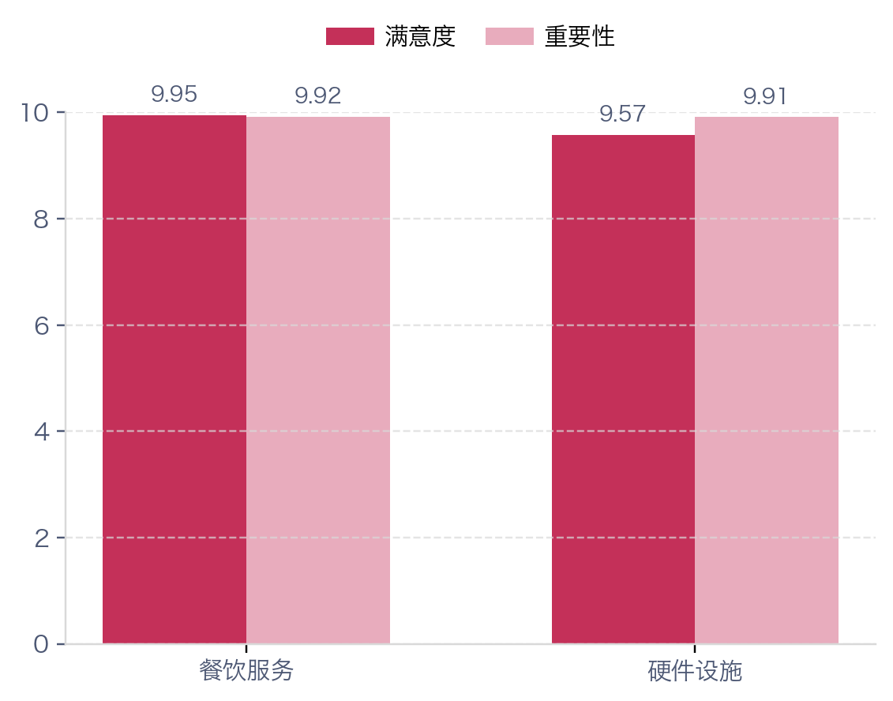
餐饮客户——商务简餐
总体判断：商务简餐满意度9.76，体验主要由餐饮服务支撑，菜品温度、分量、卫生及服务品质均达高分；相对偏弱的是硬件设施，尤其标识标牌和停车便利。
亮点：餐饮服务得分9.95，供应速度和就餐区域卫生表现稳定，现场用餐体验较顺畅。
关注点：硬件设施仅9.57，标识标牌清晰度与园区停车便利得分偏低，需优先补强到达与导向体验。

Slide 17
餐饮客户——特色美食廊
指标 | 满意度 | 重要性
特色美食廊 | 9.68 | 9.76
指标 | 满意度 | 重要性
餐饮服务 | 9.73 | 9.8
菜肴品质 | 9.83 | 9.83
菜品口味品相 | 9.22 | 9.52
菜品地方特色 | 9.52 | 9.57
菜肴份量 | 9.83 | 9.83
工作人员服务品质 | 10 | 10
就餐区域温度 | 9.74 | 9.83
就餐区域卫生 | 10 | 10
硬件设施 | 9.62 | 9.71
园区停车方便 | 10 | 10
交通便利，容易到达 | 9.52 | 9.74
标识标牌清晰 | 9.35 | 9.39
Notes:
总体判断：特色美食廊满意度9.68，体验主要由餐饮服务和基础硬件支撑，服务品质、就餐卫生与停车表现稳定。
亮点：工作人员服务品质、就餐区域卫生、园区停车方便均获满分，菜肴品质和份量也处于较高水平。
关注点：菜品口味品相9.22、标识标牌清晰9.35相对偏弱，交通便利和地方特色仍有提升空间。

Slide 18
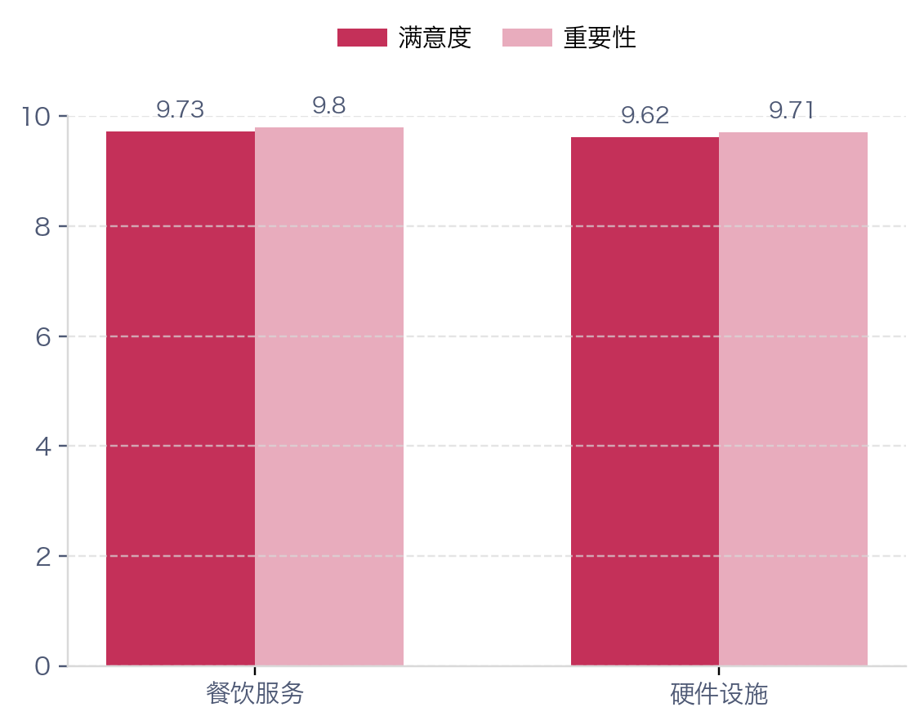
餐饮客户——特色美食廊
总体判断：特色美食廊满意度9.68，体验主要由餐饮服务和基础硬件支撑，服务品质、就餐卫生与停车表现稳定。
亮点：工作人员服务品质、就餐区域卫生、园区停车方便均获满分，菜肴品质和份量也处于较高水平。
关注点：菜品口味品相9.22、标识标牌清晰9.35相对偏弱，交通便利和地方特色仍有提升空间。

Slide 19
餐饮客户——自助餐
指标 | 满意度 | 重要性
自助餐 | 9.09 | 9.09
指标 | 满意度 | 重要性
餐饮服务 | 10 | 10
菜肴品种 | 10 | 10
菜品供应速度 | 10 | 10
菜品口味品相 | 10 | 10
菜品地方特色 | 10 | 10
接待指引 | 10 | 10
工作人员服务品质 | 10 | 10
就餐区域温度 | 10 | 10
就餐区域卫生 | 10 | 10
硬件设施 | 8.17 | 8.17
园区停车方便 | 7.5 | 7.5
交通便利，容易到达 | 8.75 | 8.75
标识标牌清晰 | 8.25 | 8.25
Notes:
总体判断：自助餐体验主要由餐饮服务支撑，菜品供应、口味品相、接待指引、服务品质及就餐卫生均表现稳定；相对偏弱集中在硬件设施。
关注点：园区停车方便、标识标牌清晰评分偏低，交通便利性也略弱，后续应优先补强到达和导引环节。

Slide 20
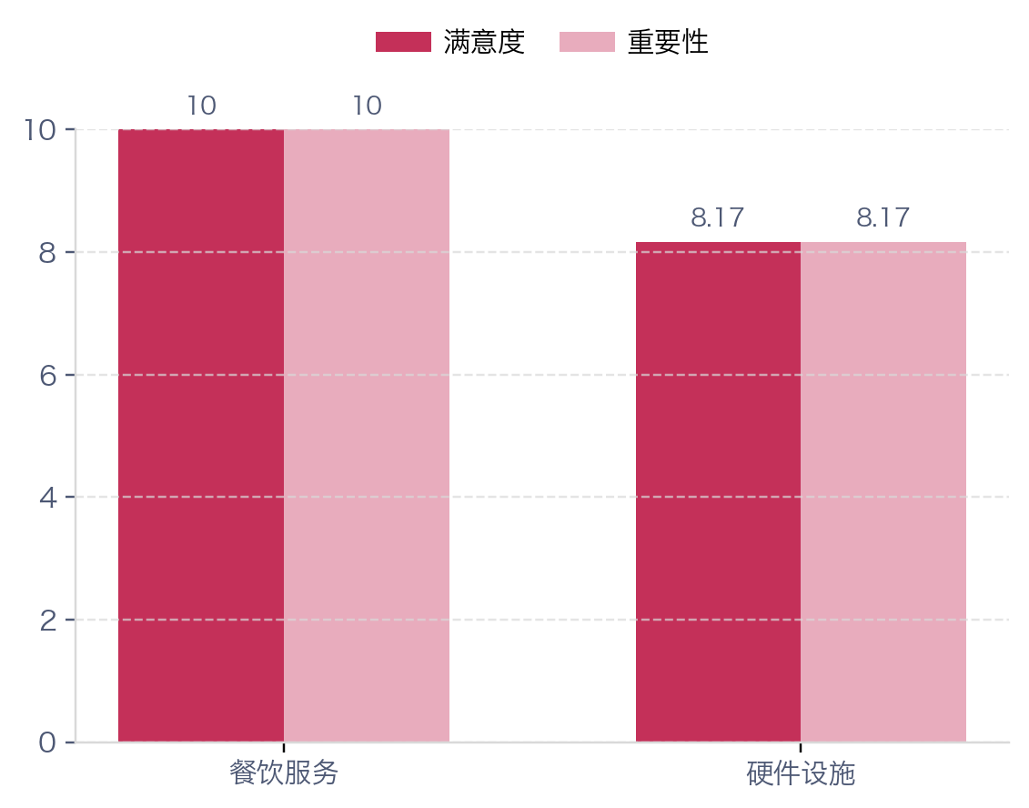
餐饮客户——自助餐
总体判断：自助餐体验主要由餐饮服务支撑，菜品供应、口味品相、接待指引、服务品质及就餐卫生均表现稳定；相对偏弱集中在硬件设施。
关注点：园区停车方便、标识标牌清晰评分偏低，交通便利性也略弱，后续应优先补强到达和导引环节。

Slide 21
/04
G20峰会体验场馆满意度

Slide 22
G20峰会体验馆——游客
指标 | 满意度 | 重要性
游客 | 9.98 | 9.98
指标 | 满意度 | 重要性
旅游服务 | 9.95 | 9.95
售票/销售服务 | 10 | 10
景点设施 | 9.67 | 9.67
环境卫生 | 10 | 10
安全服务 | 10 | 10
工作人员仪容仪表 | 10 | 10
工作人员服务态度 | 10 | 10
讲解人员专业性 | 10 | 10
硬件设施 | 10 | 10
交通便利，容易到达 | 10 | 10
标识标牌清晰 | 10 | 10
Notes:
总体判断：游客满意度达9.98，体验主要由旅游服务和硬件设施的满分表现支撑，售票、卫生、安全、工作人员服务及讲解、交通和标识均表现稳定。
亮点：多数二级、三级指标均为10分，现场服务与基础保障较为扎实。
关注点：景点设施得分9.67，相对偏弱，后续可在展示体验和现场细节上继续提升。

Slide 23
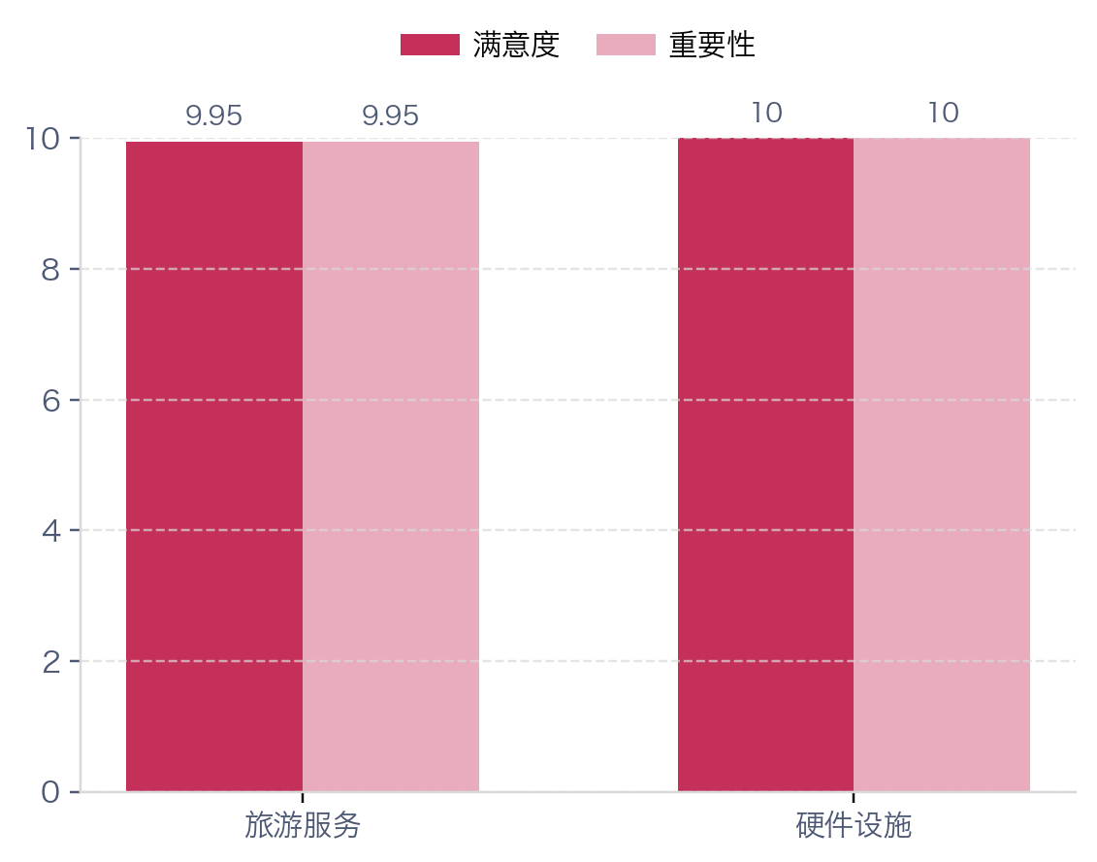
G20峰会体验馆——游客
总体判断：游客满意度达9.98，体验主要由旅游服务和硬件设施的满分表现支撑，售票、卫生、安全、工作人员服务及讲解、交通和标识均表现稳定。
亮点：多数二级、三级指标均为10分，现场服务与基础保障较为扎实。
关注点：景点设施得分9.67，相对偏弱，后续可在展示体验和现场细节上继续提升。

Slide 24
G20峰会体验馆——旅行社工作人员
指标 | 满意度 | 重要性
旅行社工作人员 | 10 | 10
指标 | 满意度 | 重要性
旅游服务 | 10 | 10
售票/销售服务 | 10 | 10
景点设施 | 10 | 10
环境卫生 | 10 | 10
安全服务 | 10 | 10
工作人员仪容仪表 | 10 | 10
工作人员服务态度 | 10 | 10
讲解人员专业性 | 10 | 10
硬件设施 | 10 | 10
交通便利，容易到达 | 10 | 10
标识标牌清晰 | 10 | 10
Notes:
总体判断：旅行社工作人员满意度满分，体验由旅游服务和硬件设施两端共同支撑，售票、景点设施、环境卫生、安全、讲解及到达标识均表现稳定。
亮点：服务态度、仪容仪表与讲解专业性均为满分，现场接待和讲解环节表现扎实。
关注点：未见明显短板，后续可继续保持各触点标准化，防止个别环节波动。

Slide 25
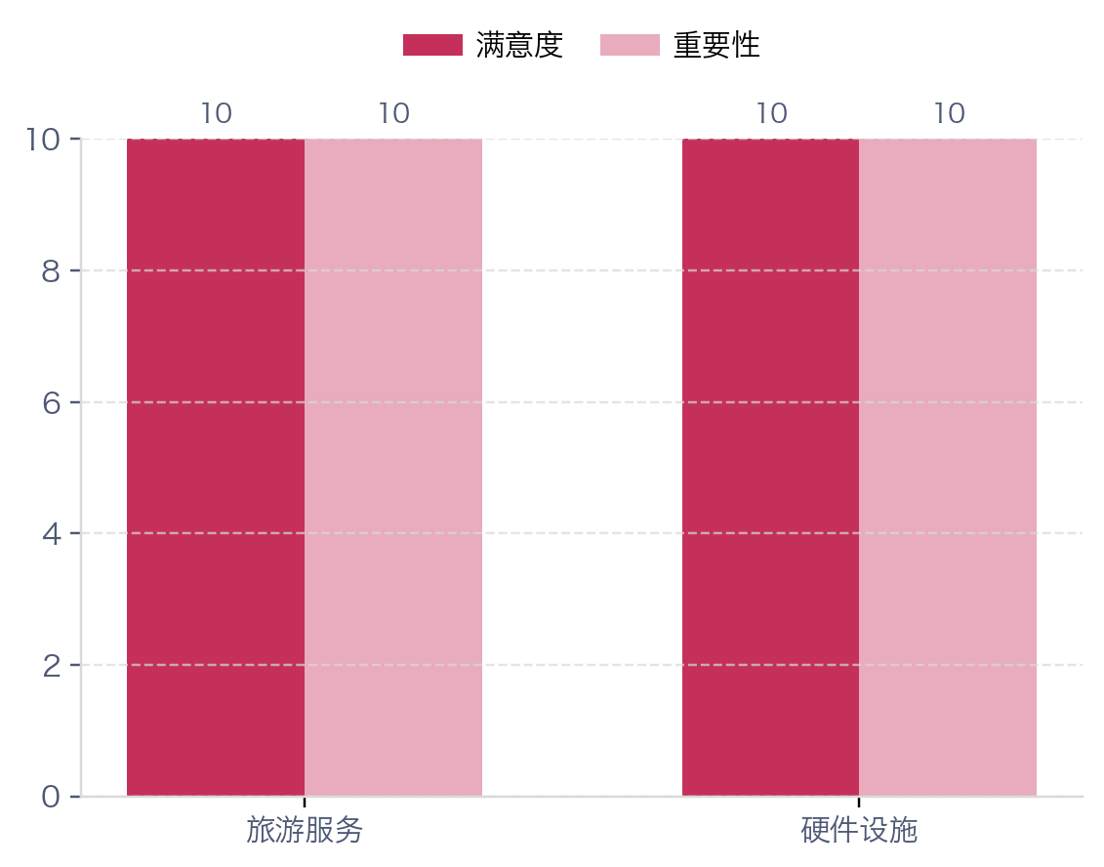
G20峰会体验馆——旅行社工作人员
总体判断：旅行社工作人员满意度满分，体验由旅游服务和硬件设施两端共同支撑，售票、景点设施、环境卫生、安全、讲解及到达标识均表现稳定。
亮点：服务态度、仪容仪表与讲解专业性均为满分，现场接待和讲解环节表现扎实。
关注点：未见明显短板，后续可继续保持各触点标准化，防止个别环节波动。

Slide 26
/05
酒店客户满意度及酒店暗访评分

Slide 27
酒店客户——酒店散客
指标 | 满意度 | 重要性
散客 | 9.91 | 9.93
指标 | 满意度 | 重要性
硬件设施 | 9.83 | 9.93
交通便利，容易到达 | 9.72 | 10
标识标牌清晰 | 9.79 | 10
适合商务旅行 | 10 | 9.82
园区停车方便 | 9.83 | 9.88
客房整体环境 | 9.93 | 9.97
客房设施设备 | 9.72 | 9.97
住宿用品质量 | 9.79 | 9.9
客房私密性 | 9.83 | 9.93
指标 | 满意度 | 重要性
入住服务 | 9.98 | 9.9
礼宾服务 | 10 | 10
入住登记 | 10 | 9.83
客房服务 | 9.89 | 9.96
离店退房 | 9.96 | 9.96
工作人员仪容仪表 | 10 | 9.72
工作人员服务态度 | 10 | 9.93
工作人员业务技能 | 10 | 9.93
餐饮服务 | 9.91 | 9.96
自助早餐 | 9.87 | 9.96
自助晚餐 | 10 | 10
送餐服务 | 9.85 | 9.93
零点服务 | 9.9 | 9.95
Notes:
总体判断：散客满意度9.91，体验主要由入住服务支撑，餐饮服务和硬件设施也较稳；相对偏弱集中在交通便利、标识标牌和客房设施设备。
亮点：礼宾、入住登记、工作人员态度和业务技能均为满分，离店退房也接近满分。
关注点：交通便利、标识标牌、客房设施设备及送餐服务分值相对偏低，仍有优化空间。

Slide 28
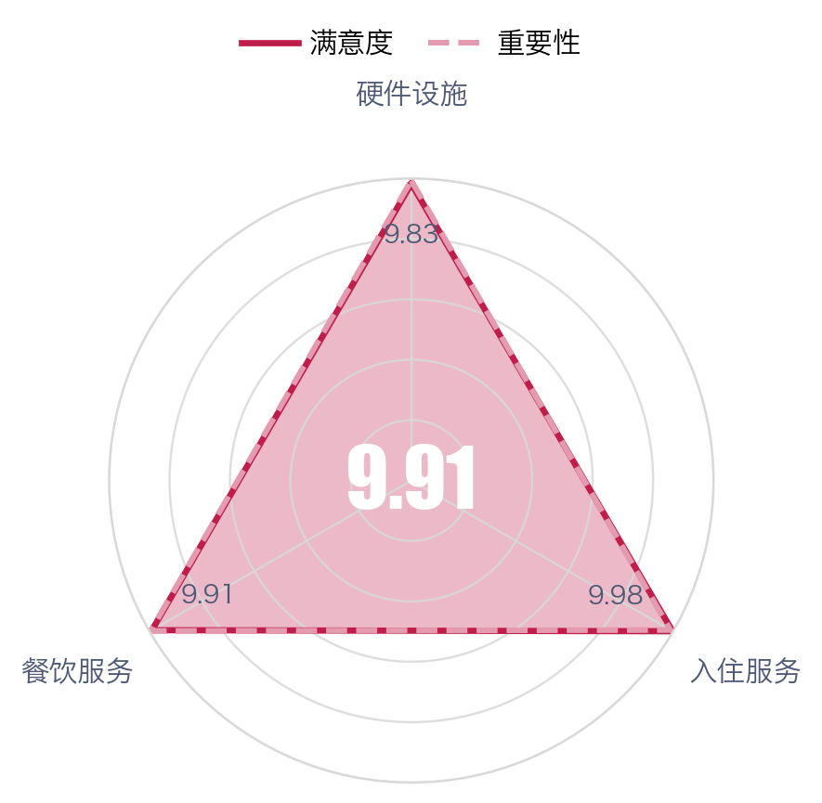
酒店客户——酒店散客
总体判断：散客满意度9.91，体验主要由入住服务支撑，餐饮服务和硬件设施也较稳；相对偏弱集中在交通便利、标识标牌和客房设施设备。
亮点：礼宾、入住登记、工作人员态度和业务技能均为满分，离店退房也接近满分。
关注点：交通便利、标识标牌、客房设施设备及送餐服务分值相对偏低，仍有优化空间。

Slide 29
酒店客户——酒店住宿团队
指标 | 满意度 | 重要性
住宿团队 | 9.57 | 9.86
指标 | 满意度 | 重要性
硬件设施 | 9.71 | 10
交通便利，容易到达 | 9 | 10
标识标牌清晰 | 9 | 10
适合商务旅行 | 10 | 10
客房整体环境 | 10 | 10
客房设施设备 | 10 | 10
住宿用品质量 | 10 | 10
客房私密性 | 10 | 10
指标 | 满意度 | 重要性
入住服务 | 10 | 9.57
礼宾服务 | 10 | 9
入住登记 | 10 | 10
客房服务 | 10 | 10
离店退房 | 10 | 9
工作人员仪容仪表 | 10 | 9
工作人员服务态度 | 10 | 10
工作人员业务技能 | 10 | 10
餐饮服务 | 9 | 10
自助早餐 | 10 | 10
送餐服务 | 8 | 10
Notes:
总体判断：住宿团队体验主要由客房硬件和入住服务支撑，客房环境、设施设备、用品质量、私密性以及入住登记、客房服务、退房等均为满分，接待基础较稳。
关注点：餐饮服务相对偏弱，送餐服务仅8分；交通便利和标识标牌均为9分，入住环节外的动线体验仍有提升空间。

Slide 30
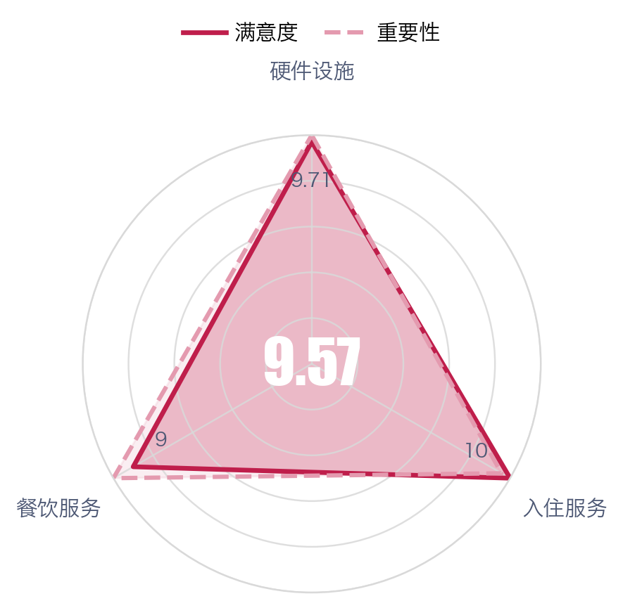
酒店客户——酒店住宿团队
总体判断：住宿团队体验主要由客房硬件和入住服务支撑，客房环境、设施设备、用品质量、私密性以及入住登记、客房服务、退房等均为满分，接待基础较稳。
关注点：餐饮服务相对偏弱，送餐服务仅8分；交通便利和标识标牌均为9分，入住环节外的动线体验仍有提升空间。

Slide 31
酒店客户——酒店参会客户
指标 | 满意度 | 重要性
酒店参会客户 | 9.94 | 9.96
指标 | 满意度 | 重要性
会展服务 | 10 | 10
工作人员仪容仪表 | 10 | 10
工作人员业务技能 | 10 | 10
工作人员服务态度 | 10 | 10
茶歇服务品质 | 10 | 10
指标 | 满意度 | 重要性
硬件设施 | 9.83 | 9.88
交通便利，容易到达 | 10 | 10
标识标牌清晰 | 9.33 | 9.33
会议厅室匹配性，方便性 | 9.67 | 9.67
设施设备齐全 | 9.67 | 10
休息空间 | 10 | 10
园区停车方便 | 10 | 10
AV效果 | 10 | 10
参会环境 | 10 | 10
配套服务 | 10 | 10
餐饮服务 | 10 | 10
客房服务 | 10 | 10
安保服务 | 10 | 10
保洁服务 | 10 | 10
Notes:
总体判断：酒店参会客户满意度9.94，体验主要由会展服务和配套服务的满分表现支撑，硬件设施相对偏弱。
亮点：工作人员仪容仪表、业务技能、服务态度及茶歇、餐饮、客房、安保、保洁均获满分。
关注点：硬件设施中标识标牌清晰度最低，会议厅室匹配性和设施设备齐全度仍有提升空间。

Slide 32
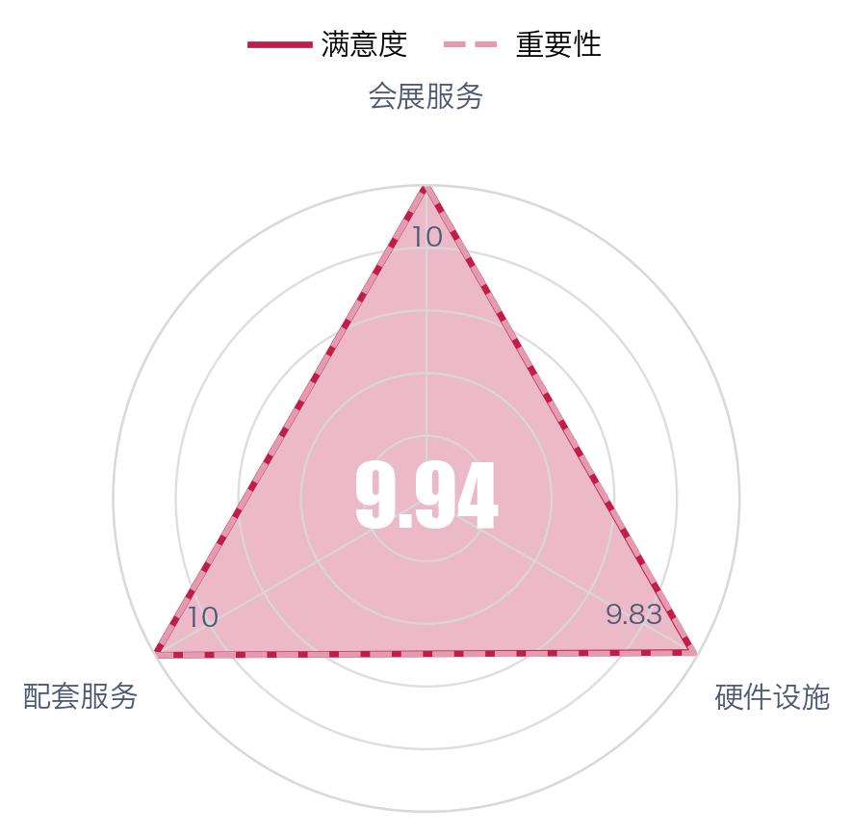
酒店客户——酒店参会客户
总体判断：酒店参会客户满意度9.94，体验主要由会展服务和配套服务的满分表现支撑，硬件设施相对偏弱。
亮点：工作人员仪容仪表、业务技能、服务态度及茶歇、餐饮、客房、安保、保洁均获满分。
关注点：硬件设施中标识标牌清晰度最低，会议厅室匹配性和设施设备齐全度仍有提升空间。

Slide 33
酒店客户——酒店餐饮客户
指标 | 满意度 | 重要性
酒店餐饮客户 | 9.97 | 9.97
指标 | 满意度 | 重要性
餐饮服务 | 9.95 | 9.97
菜品温度 | 10 | 10
菜肴品种 | 9.78 | 9.91
菜品供应速度 | 9.94 | 9.98
菜品口味品相 | 9.98 | 9.98
菜品地方特色 | 9.92 | 9.89
接待指引 | 10 | 9.9
就餐区域温度 | 9.9 | 10
就餐区域卫生 | 9.96 | 9.98
工作人员服务品质 | 9.96 | 9.96
硬件设施 | 10 | 9.98
标识标牌清晰 | 10 | 10
宴会视听设备 | 10 | 10
园区停车方便 | 10 | 9.94
交通便利，容易到达 | 9.98 | 9.96
Notes:
总体判断：酒店餐饮客户满意度9.97，餐饮服务与硬件设施共同支撑体验，口味品相、接待指引、视听设备和标识清晰度都很稳。
亮点：菜品温度、接待指引、标识标牌清晰、宴会视听设备均达10分，现场执行到位。
关注点：菜肴品种9.78为相对偏弱项，且与重要性存在差距；就餐区域温度9.9，也还有优化空间。

Slide 34
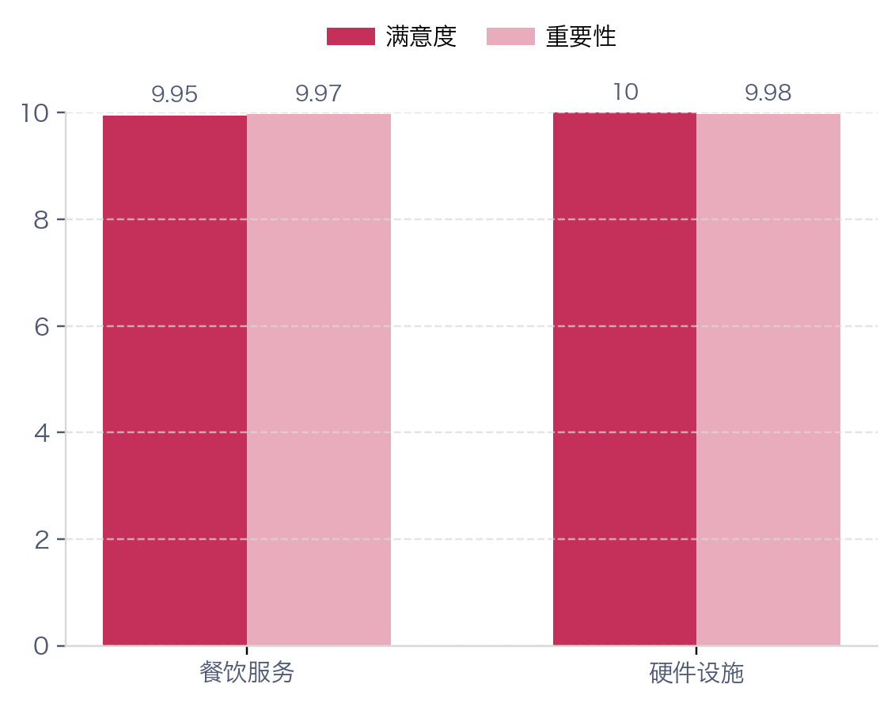
酒店客户——酒店餐饮客户
总体判断：酒店餐饮客户满意度9.97，餐饮服务与硬件设施共同支撑体验，口味品相、接待指引、视听设备和标识清晰度都很稳。
亮点：菜品温度、接待指引、标识标牌清晰、宴会视听设备均达10分，现场执行到位。
关注点：菜肴品种9.78为相对偏弱项，且与重要性存在差距；就餐区域温度9.9，也还有优化空间。

